Slide 1

輕鬆優雅學易經（一） 易經書名的祕密
陳巍仁

Slide 2


其實我們跟易經很熟
否極泰來
出自「泰」、「否」二卦。
見仁見智
出自〈繫辭傳〉：「仁者見之謂之仁，知者見之謂之知。」
無妄之災
出自無妄卦六三爻辭。
不三不四
三四爻為人位，此言即「非人哉」之意。

Slide 3
他們跟易經也很熟
蔣介石
豫卦六二爻辭：介於石，不終日，貞吉。 豫卦六二象傳：不終日，貞吉，以中正也。
白居易
〈繫辭傳〉：「君子所居而安者，易之序也。 ……樂天知命，故不憂。」
莫文蔚
革卦上六象傳：君子豹變，其文蔚也。

Slide 4



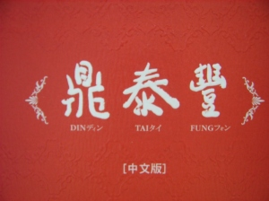
經典中的飲食符碼

Slide 5
易經很難嗎？
當然不！否則易經就改稱「難經」了。
卦象本身是極其簡易的二元符號邏輯系統。經、傳皆為前人從卦象所衍伸的思維。不閱讀文字，一樣可從符號獲取意義。
學習易經，最重要的關鍵在將其「去經典化」。

Slide 6
易經很神嗎？
易經本為卜筮之書，含有素樸的天人感應思想。術數之學至今仍有不小的影響力。
因六十四卦排列組合變化萬端，數千年以來研究者據此細加分析，故形成了一套籠括各種人事現象的模擬系統。與其說易經能夠預測未來，不如說易經可提供各種狀況的預演，好讓我們做好準備。
同學！
這個字念ㄕˋ
趕快記起來！
以後會常用到！

Slide 7
易經是外星人所作嗎？
這種說法不少，比如這一篇。也有人說是上次冰河期前的超古文明遺產。
請勿看輕地球人！傳統說法是伏羲作八卦，文王重為六十四卦並作卦辭，周公作爻辭，孔子作易傳。但易經非一時一地一人的產物，而是歷代賢哲共同累積的文明成果。
〈賁卦彖傳〉云：「觀乎天文，以察時變；觀乎人文，以化成天下。」文明之意義即在於此。

Slide 8
經典的生命力
經典的最重要價值並非來自其內涵的「崇高偉大」，而在於可「被利用」，且能因時代環境或個人需求不斷加以修正。
經典提供的不是「規範」，而是活潑的「思維方法」，研讀經典不但能夠累積知識、增長智慧（用強者古人開外掛），更能讓自己保持快樂自在。

Slide 9
易經究竟在說什麼？
本節課程的核心，在於理解三個問題。
本書命名的緣由為何？
「易」字的本義為何？
易經哲學的核心意義為何？

Slide 10
「易經」與《周易》
《周易》為正式名稱。除了《周易》外，另有《連山易》（夏代以前）、《歸藏易》（商代），二者今已不傳。
「易經」為漢代尊崇儒術、設立學官後才習慣如此稱呼。周代時，《易》即卜筮所用工具書，地位並未特別突出。
目前習稱的「易經」，實際上包括卦象、經文、傳文三部分。

Slide 11
何以要以「易」為書名？
請仔細想想，漢字的「易」有哪些意思？
主要有：
簡單之義。如「簡易」、「容易」。
改變之義。如「更易」、「變易」。
交換之義。如「交易」、「貿易」。
平和之義。如「平易」。
※其他字義可參見教育部國語辭典。
你認為易經命名取的是哪一個？

Slide 12


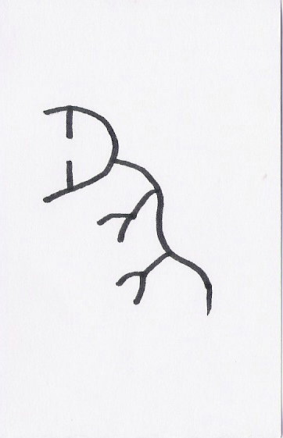
「易」字本義的考察（一）
許慎《說文解字》的解釋
小篆
許慎推測
許慎推測
蜥易、蝘蜓、守宮。象型字，引申為變化之意。然文字學研究已否定此說。

Slide 13
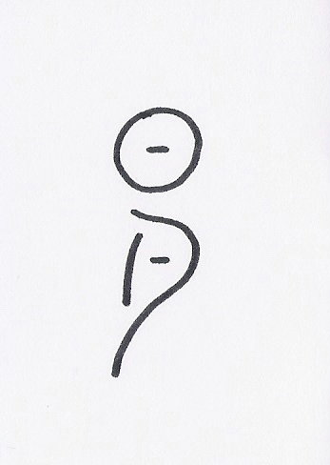
「易」字本義的考察（二）
《說文解字》引《秘書》之說：
日月也，陰陽也。會意字。哲學義太高，不太可能為造字之因。

Slide 14
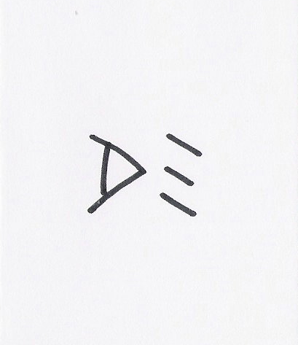
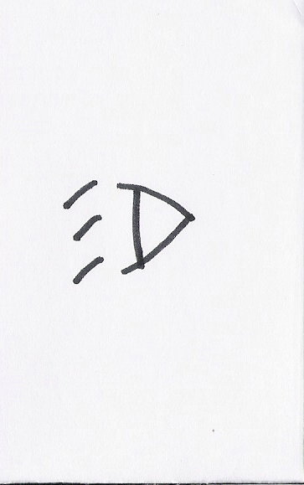
「易」字本義的考察（三）
出土甲骨文本字
乍陰乍晴。太陽被烏雲遮覆的樣貌。引申為變化迅速之意。

Slide 15
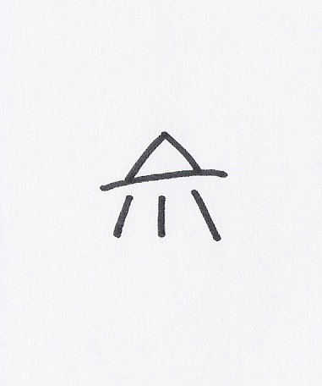
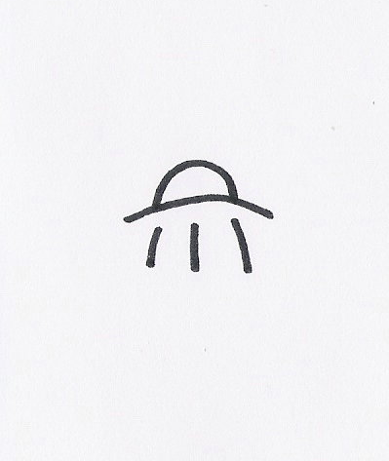
「易」字本義的考察（四）
出土甲骨文本字（二）
日出也。引申有更新、更替之意。

Slide 16
「易經」的英文怎麼翻譯？
答：Yi -Ching ( I-Ching)
很直接，但很芭樂。
提示：The ＿＿ of ＿＿
答題時請勿使用國中以上英文程度！
正解：The Book of Changes

Slide 17
「易經」之「易」的三重含意
簡易
Simplicity。易理可以簡馭繁，以六十四卦將萬物萬事概括完畢。
變易
Change。世界不斷更易，變動不居，周流不殆。
不易
Constancy。變動有「道」，此理永恆不改。

Slide 18
孔子的感嘆
《論語．述而》：「加我數年，五十以學易，可以無大過矣！」
《易．繫辭》：「作易者，其有憂患乎？」
易經的中心思想是「變」，易理探究變化之道，以趨吉避凶為起點，逐步導向安身立命、順天應人、參天地之化育的終極哲學。

